Slide 1



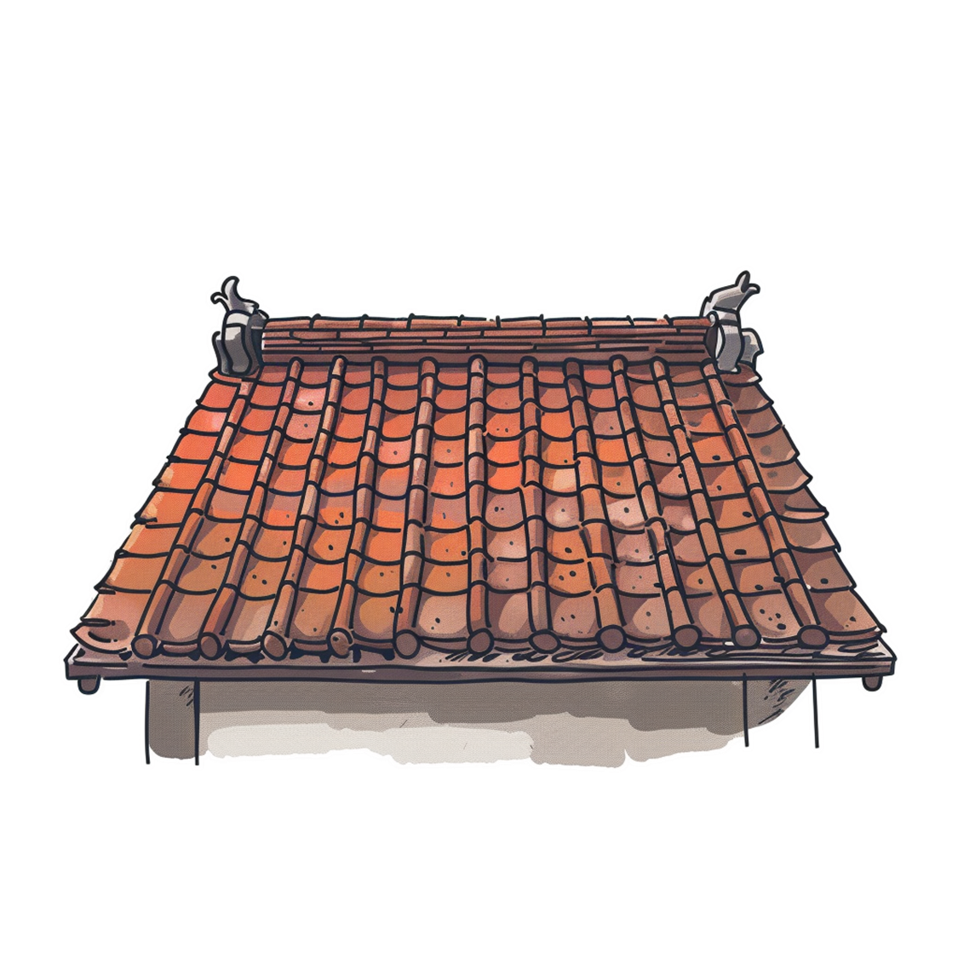





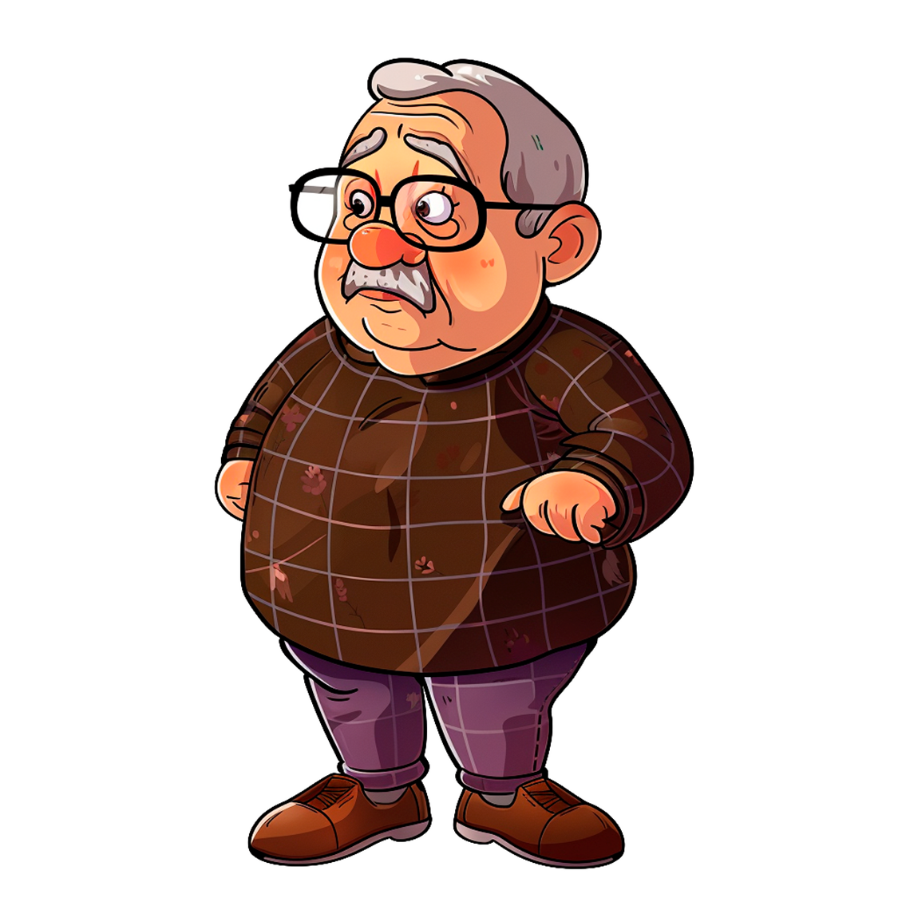




К
Н
И
Г
А
Б
А
Н
К
А
Б
А
І
К
Н
Н
К
А
Р
У
И
К
Г
А
А
В
А
З
А
Р
Д
У
А
К
Х
А
В
К
А
З
Т
А
Д
А
Х
К
Т
Д
І
Д
М
М
А
А
К
Д
І
К
І
Д

